Slide 1
Лекция 14. Четвертый и пятый члены Символа веры

Slide 2
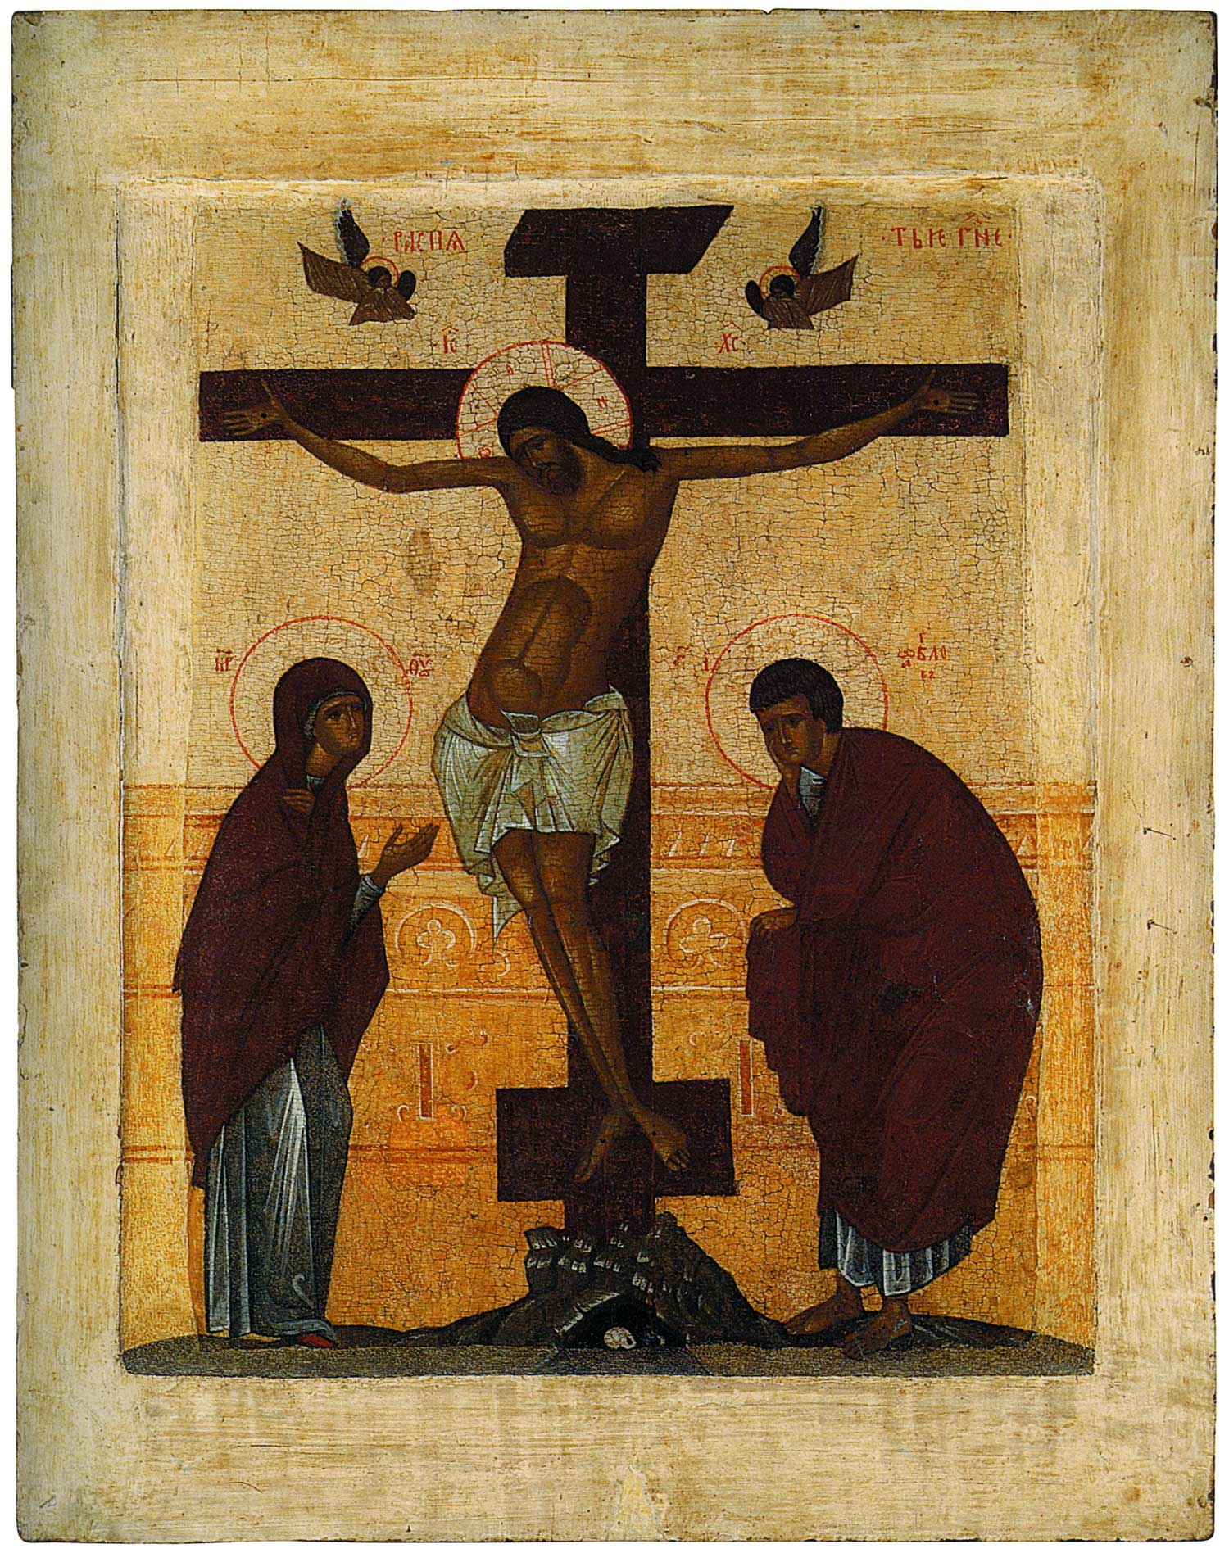
Четвертый член Символа веры: Распятаго же за ны при Понтийстем Пилате, и страдавша и погребенна.

Slide 3
Почему Господь Иисус Христос был распят?
Господь Иисус Христос был распят, тогда как Его учение и дела должны были во всех возбуждать благоговение к Нему. Это произошло потому, что иудейские старейшины и книжники ненавидели Его за то, что Он обличал их ложное учение и беззаконную жизнь, и завидовали Ему, потому что народ уважал Его за учение и чудеса больше, чем их. Потому они оклеветали Его и осудили на смерть.
Когда был распят Господь Иисус Христос?
Сказано, что Иисус Христос был распят при Понтии Пилате для того, чтобы обозначить историческую дату Его распятия.
Понтий Пилат был римским правителем Иудеи, покоренной римлянами.
Это обстоятельство достойно упоминания
потому, что указывает на исполнение пророчества Иаковлева: Не отойдет скипетр от Иуды и законодатель от чресл его, доколе не приидет Примиритель, и Ему покорность народов (Быт. 49:10).

Slide 4
Почему в Символе веры сказано, что Иисус Христос страдал?
В Символе веры не только сказано, что Иисус Христос распят, но ещё добавлено, что Он страдал, чтобы показать, что распятие Его было не одной видимостью страдания и смерти, как говорили некоторые лжеучителя, а являлось подлинными страданием и смертью.
Почему сказано, что Иисус Христос погребён?
Упоминание, что Он был погребён приведено для укрепления веры в то, что Он действительно умер и воскрес, поскольку враги даже приставили стражу к Его гробу и гроб опечатали.
Как Иисус Христос мог страдать и умереть, будучи Богом?
Иисус Христос страдал и умер, будучи Богом, не Божественной, а человеческой природой, и не потому, что не мог избежать страдания, а потому, что Сам желал пострадать. Он сказал: Я отдаю жизнь Мою, чтобы опять принять ее. Никто не отнимет ее у Меня; но Я Сам отдаю ее. Имею власть отдать ее, имею власть опять принять ее (Ин.10:17-18).

Slide 5
Почему говорится что Иисус Христос распят за нас?
Сказано, что Иисус Христос распят за нас потому, что Своей крестной смертью Он избавил нас от греха, проклятия и смерти.
Об этом Священное Писание говорит так.
Об избавлении от греха: В Котором мы имеем искупление кровию Его, прощение грехов, по Богатству благодати Его (Еф. 1:7).
Об избавлении от проклятия: Христос искупил нас от клятвы закона, сделавшись за нас клятвою (Гал 3:13).
Об избавлении от смерти: А как дети причастны плоти и крови, то и Он также воспринял оные, дабы смертию лишить силы имеющего державу смерти, то есть диавола, и избавить тех, которые от страха смерти чрез всю жизнь были подвержены рабству (Евр. 2:14-15).

Slide 6
«Каждый член святого Твоего тела претерпел бесчестие за нас: глава – терния, лицо – оплевания, щеки – удары, уста – вкус в уксусерастворенной желчи, уши – нечестивые поношения, спина – бичевание, и рука – трость, все тело – растяжение на Кресте, конечности – гвозди, и ребра – копье. Пострадавший за нас и от страданий освободивший нас, сошедший к нам по человеколюбию и вознесший нас, всесильный Спаситель, помилуй нас!»
(2-я стихира «На хвалитех» утра Великого Пятка)

Slide 7
Каким образом крестная смерть Иисуса Христа избавляет нас от греха и смерти?
Чтобы легче верить тайне того, что крестная смерть Иисуса Христа избавляет нас от греха, проклятия и смерти, слово Божие учит о ней, насколько можем вместить, посредством сравнения Иисуса Христа с Адамом. Адам есть глава всего человечества по плоти, которое едино с ним благодаря происхождению от него. Иисус Христос, в Котором Божество соединилось с человечеством, благодатно сделался новым всемогущим главой людей, которых Он соединил с Собой посредством веры. Поэтому, подпав через Адама под власть греха, проклятия и смерти, через Иисуса Христа мы избавляемся от этой власти. Бесконечной цены и достоинства добровольные страдания за нас безгрешного Богочеловека и Его крестная смерть — есть полное исполнение Божия правосудия, за грех осудившего нас на смерть, а также безмерная заслуга Спасителя, давшая Ему право не нарушая правосудия подавать нам, грешным, прощение грехов и благодать для победы над грехом и смертью.
Тайну, сокрытую от веков и родов, ныне же открытую святым Его, которым благоволил Бог показать, какое Богатство славы в тайне сей для язычников, которая есть Христос в вас, упование славы (Кол 1:26-27).
Ибо, если преступлением одного смерть царствовала посредством одного, то тем более приемлющие обилие благодати и дар праведности будут царствовать в жизни посредством единого Иисуса Христа (Рим. 5:17).
Нет ныне никакого осуждения тем, которые во Христе Иисусе живут не по плоти, но по духу. Потому что закон духа жизни во Христе Иисусе освободил меня от закона греха и смерти. Как закон, ослабленный плотию, был бессилен, то Бог послал Сына Своего в подобии плоти греховной в жертву за грех, и осудил грех во плоти, чтобы оправдание закона исполнилось в нас, живущих не по плоти, но по духу (Рим. 8:1-4).

Slide 8
За всех ли людей пострадал Спаситель?
Со Своей стороны Господь Иисус Христос принёс Себя в жертву за всех людей и всем приобрёл благодать и спасение. Но пользуются этим те, кто, в свою очередь, добровольно принимают участие в Его страданиях, сообразуясь смерти Его (Флп. 3:10).

Slide 9
Каким образом мы участвуем в страданиях и смерти Иисуса Христа?
Мы участвуем в страданиях и смерти Иисуса Христа посредством живой сердечной веры, посредством Таинств, в которых скрыта и присутствует сила спасительных страданий и смерти Иисуса Христа, и, наконец, посредством распинания своей плоти с её страстями и похотями. Законом я умер для закона — говорит апостол, — чтобы жить для Бога. Я сораспялся Христу, и уже не я живу, но живет во мне Христос. А что ныне живу во плоти, то живу верою в Сына Божия, возлюбившего меня и предавшего Себя за меня (Гал 2:19-20). Неужели не знаете, что все мы, крестившиеся во Христа Иисуса, в смерть Его крестились? (Рим. 6:3). Всякий раз, когда вы едите хлеб сей и пьете чашу сию, смерть Господню возвещаете, доколе Он придет (1 Кор. 11:6). Те, которые Христовы, распяли плоть со страстями и похотями (Гал 5:24).

Slide 10
Каким образом мы можем распять свою плоть со страстями и похотями?
Воздержанием от страстей и похотей и действиями, им противоположными. Например, если гнев возбуждает нас ругать врагов и делать им зло, но мы противимся этому, вспоминая, как Иисус Христос на кресте молился за Своих врагов, и начинаем молиться за своих, то таким образом мы распинаем страсть гнева.

Slide 11
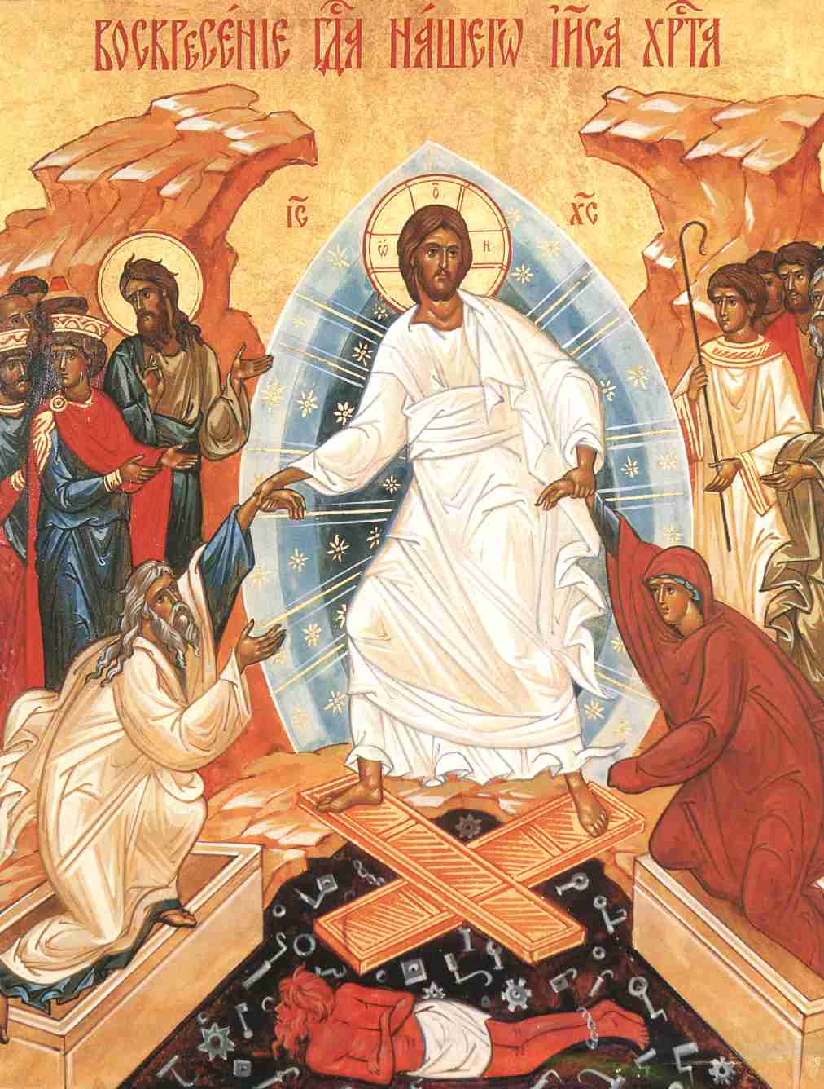
Пятый член Символа веры: И воскресшаго в третий день по Писанием.

Slide 12
Почему страдания и смерть Иисуса Христа для нас спасительны?
Потому, что Он воскрес, и этим положил основание нашему блаженному воскресению. Христос воскрес из мертвых, первенец из умерших (1 Кор. 15:20).
В каком состоянии пребывал Иисус Христос после своей смерти до воскресения?
О том состоянии, в котором пребывал Иисус Христос после Своей смерти до воскресения, говорится в следующем церковном песнопении: Во гробе плотски, во аде же с душею яко Бог, в раи же с разбойником, и на Престоле был еси, Христе, со Отцем и Духом, вся исполняяй Неописанный.

Slide 13
Что мы понимаем под словом "ад"?
Ад по-гречески значит место, лишённое света. В христианском учении под этим названием понимается духовная темница, т.е. состояние душ, грехом отторгнутых от лицезрения Божия, света и блаженства, соединенных с Ним (см. Иуд 1:6; Октоих, глас 5, стихиры 2, 4).
Для чего Иисус Христос спускался в ад?
Господь Иисус Христос нисходил в ад для того, чтобы и там проповедовать победу над смертью и избавить души, которые с верой ожидали Его пришествия.
Об этом в Священном Писании есть следующее свидетельство:
Потому что и Христос, чтобы привести нас к Богу, однажды пострадал за грехи наши, праведник за неправедных, быв умерщвлен по плоти, но ожив духом, которым Он и находящимся в темнице духам, сошедши, проповедал (1Пет 3:18-19)

Slide 14
Откуда взяты слова "воскресшего в третий день по Писанию"?
Слова Символа веры воскресшего в третий день по Писанию взяты из послания к Коринфянам: Я первоначально преподал вам, что и сам принял, то есть, что Христос умер за грехи наши, по Писанию, и что Он погребен был, и что воскрес в третий день, по Писанию (1 Кор. 15:3-4).
Что означают слова "по Писанию"?
Словами по Писанию обозначается то, что Иисус Христос умер и воскрес именно так, как о том пророчески написано в книгах Ветхого Завета.
Например, в 53 главе книги пророка Исаи
многими и подробными чертами изображены страдание и смерть Иисуса Христа: Он изъязвлен был за грехи наши и мучим за беззакония наши; наказание мира нашего было на Нем, и ранами Его мы исцелились (Ис.53:5). О воскресении Христа апостол Петр приводит слова псалма 15: Ибо Ты не оставишь души моей в аде и не дашь святому Твоему увидеть тления (Деян. 2:27).

Slide 15
Есть ли в Священном Писании указания на то, что Спаситель должен воскреснуть в третий день?
В Ветхом Завете есть указание на то, что Иисусу Христу надлежало воскреснуть именно в третий день. Образ этого дан пророком Ионой: И был Иона во чреве этого кита три дня и три ночи (Иона 2:1).
Каким образом люди узнали, что Иисус Христос воскрес?
Воины, сторожившие гроб, с ужасом узнали о воскресении Христа, когда Ангел Господень отвалил камень, которым был закрыт Его гроб, и при этом произошло великое землетрясение; ангелы возвестили о воскресении Христа Марии Магдалине и некоторым другим; Сам Иисус Христос в день воскресения Своего явился многим: мироносицам, апостолу Петру, двум ученикам, шедшим в Еммаус, и, наконец, всем апостолам в доме, двери которого были закрыты. Потом Он многократно являлся им в продолжение сорока дней; в один из дней Он явился более чем пятистам верных вместе (1 Кор. 15:6).
Почему Иисус Христос после воскресения являлся апостолам в течение сорока дней?
Иисус Христос по воскресении Своем являлся апостолам в течение сорока дней для того, чтобы продолжать учить их тайнам царства Божия (Деян. 1:3).

